Slide 1
Welcome to Springboard
Notes:
Facilitator note:
Gather family-facing resources to support orientation.
Share Family welcome resource. (This resource can also be used or revisited during in the team-building huddle)
Share How do I earn incentives?
This presentation includes both English and Spanish slides. Delete or hide slides you don’t need.
Note that the screen shots are in English but Connect is available in Spanish, too.
You could also play the Welcome to the Springboard Learning Accelerator! found on https://www.youtube.com/c/SpringboardCollaborative
Suggested script
Welcome to the Springboard Learning Accelerator!
In this presentation we’ll explain a little more about what a learning accelerator is, the digital tools you’ll be using during this accelerator and what comes next.
Suggested script in Spanish
Bienvenido a la Springboard Learning Accelerator. En este presentación, revisaremos qué es un acelerador de aprendizaje, las herramientas digitales que usará durante un acelerador y lo que viene a continuación.

Slide 2
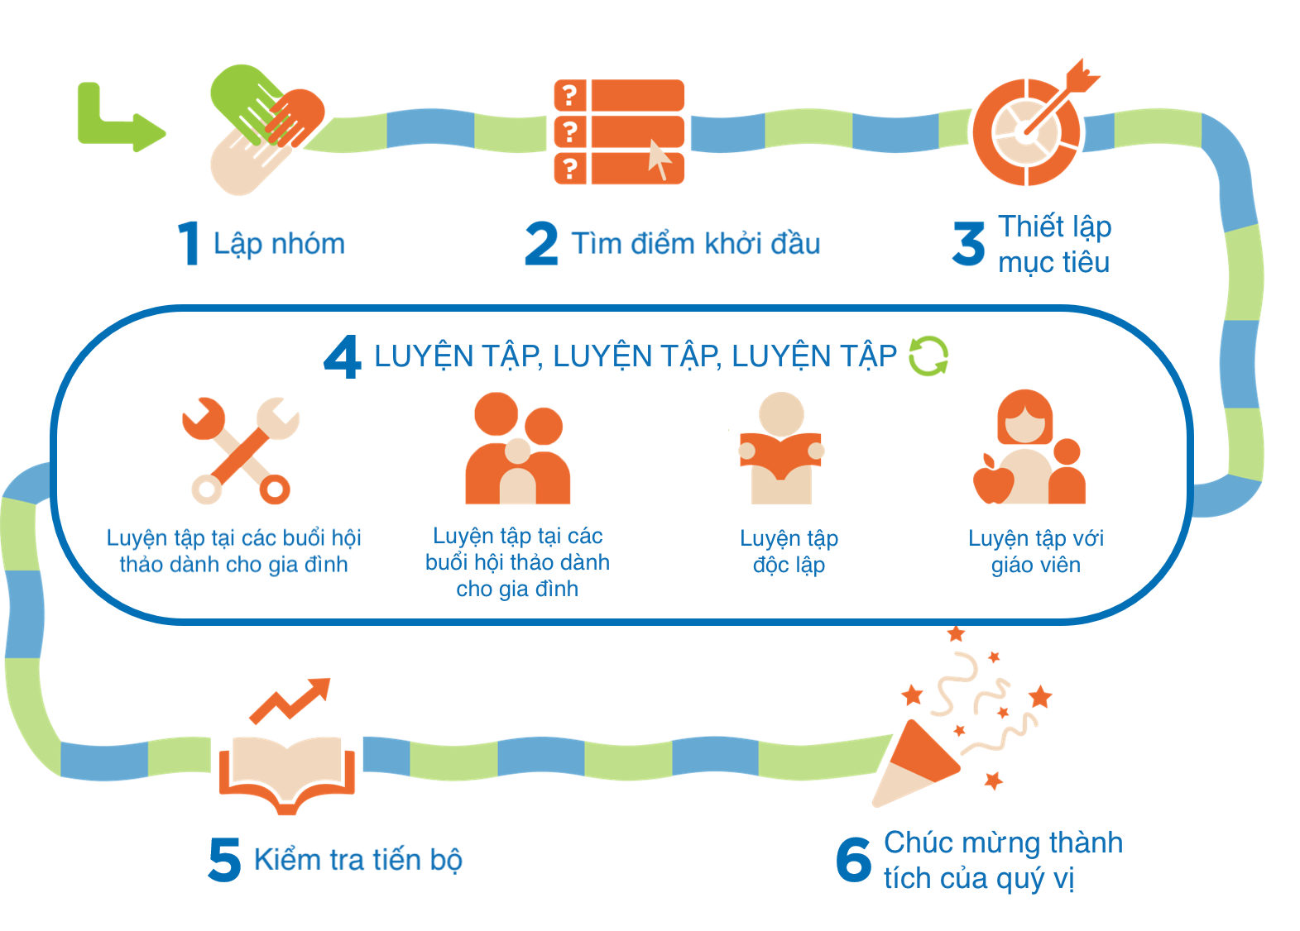
Chiến lược Tăng tốc Luyện tập là gì?
Thúc đẩy luyện tập ngắn, tập trung các kỹ năng mà trẻ đang nỗ lực rèn luyện
Dựa trên mối quan hệ!
Nhiều thời gian tập luyện có chủ đích

Slide 3
Quý vị có những kỳ vọng gì?
Quý vị kỳ vọng điều gì sẽ xảy ra với gia đình của mình trong quá trình thực hiện chiến lược tăng tốc tập luyện này?
Điền vào câu: “Tôi kỳ vọng...”
Viết vào ô trò chuyện!

Slide 4
6 phần
1
3
5
Lập nhóm
Thiết lập mục tiêu
Luyện tập tại các buổi hội thảo dành cho gia đình
Kiểm tra tiến bộ
Luyện tập với
gia đình của quý vị
Luyện tập
độc lập
Luyện tập với
giáo viên
2
4
6
LUYỆN TẬP, LUYỆN TẬP, LUYỆN TẬP
Tìm điểm khởi đầu
Chúc mừng thành tích của quý vị

Slide 5
6 phần
1
3
5
Lập nhóm
Thiết lập mục tiêu
Luyện tập tại các buổi hội thảo dành cho gia đình
Kiểm tra tiến bộ
Luyện tập với
gia đình của quý vị
Luyện tập
độc lập
Luyện tập với
giáo viên
2
4
6
LUYỆN TẬP, LUYỆN TẬP, LUYỆN TẬP
Tìm điểm khởi đầu
Chúc mừng thành tích của quý vị

Slide 6
6 phần
1
3
5
Lập nhóm
Thiết lập mục tiêu
Luyện tập tại các buổi hội thảo dành cho gia đình
Kiểm tra tiến bộ
Luyện tập với
gia đình của quý vị
Luyện tập
độc lập
Luyện tập với
giáo viên
2
4
6
LUYỆN TẬP, LUYỆN TẬP, LUYỆN TẬP
Tìm điểm khởi đầu
Chúc mừng thành tích của quý vị

Slide 7
6 phần
1
3
5
Lập nhóm
Thiết lập mục tiêu
Kiểm tra tiến bộ
Luyện tập tại các buổi hội thảo dành cho gia đình
Luyện tập với
gia đình của quý vị
Luyện tập
độc lập
Luyện tập với
giáo viên
2
4
6
LUYỆN TẬP, LUYỆN TẬP, LUYỆN TẬP
Tìm điểm khởi đầu
Chúc mừng thành tích của quý vị

Slide 8
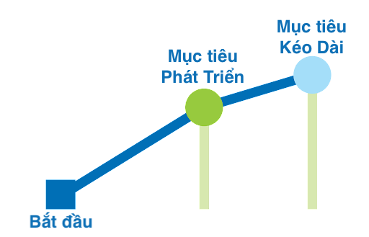
Mục tiêu dựa trên bài kiểm tra đọc
Choose between slides 8,9, or 10!
Phần thưởng đọc sách!
Notes:
Orientation slides

Slide 9
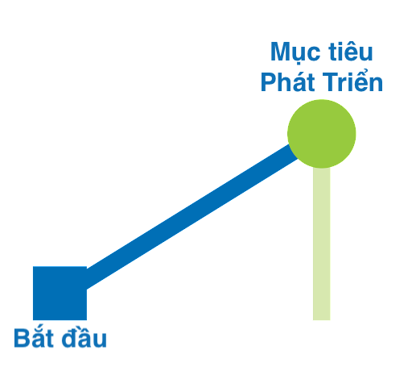
Mục tiêu dựa trên bài kiểm tra đọc
Choose between slides 8,9, or 10!
Phần thưởng đọc sách!

Slide 10
Thành quả dựa trên mục tiêu
Choose between slides 8,9, or 10!
Phần thưởng đọc sách!

Slide 11
Quý vị háo hức với phần nào?
1
3
5
Viết số vào ô trò chuyện!
2
4
6

Slide 12
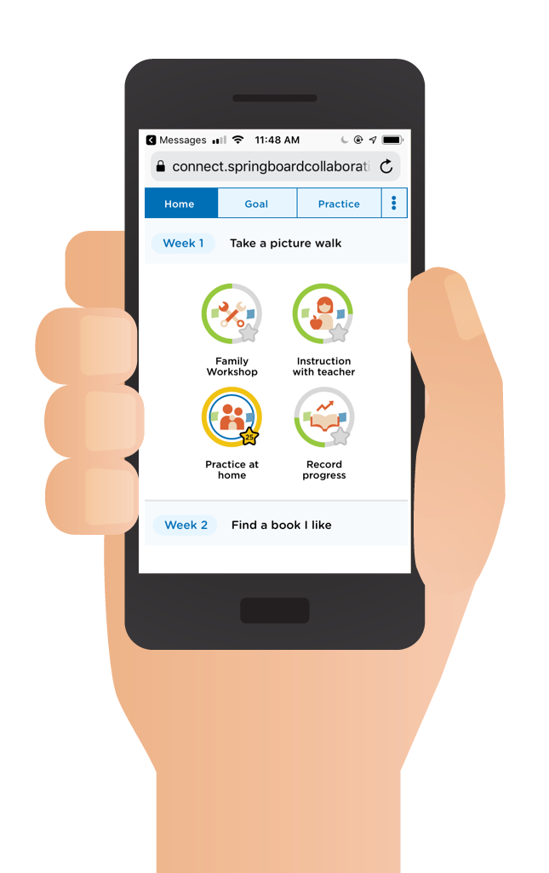
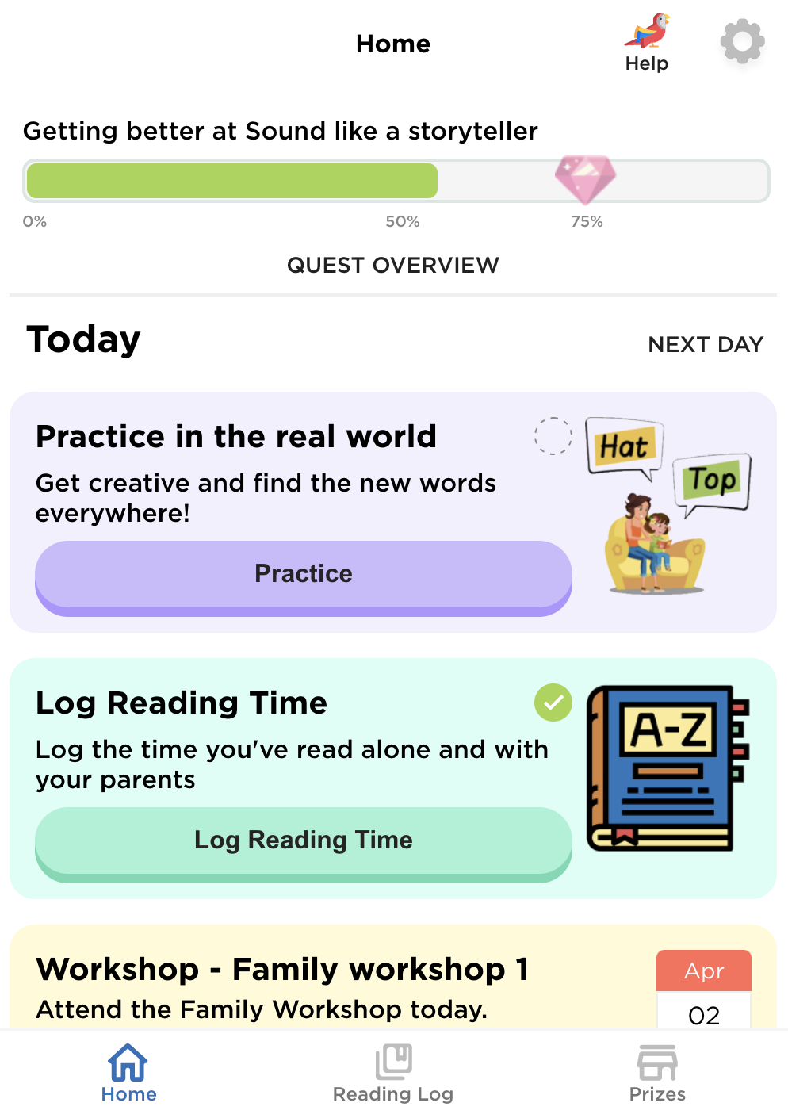
Springboard Connect
Tài nguyên thú vị của chúng tôi:
Ứng dụng nhắn tin trên web (không cần tải về)
Hướng dẫn con của quý vị theo trọng tâm kỹ năng đọc
Giải thích các chiến lược quý vị có thể sử dụng cùng nhau để giúp con em mình cải thiện
Chứng minh tiến bộ của quý vị để đạt được phần thưởng

Slide 13
Nhận phần thưởng
Insert incentives
Insert incentives
Insert incentives
Notes:
Facilitator note
Share the ways families can earn incentives.
Use the resource How do I earn incentives? to help you. If you are unsure, speak to your Springboard coach.
For sites with 3 tiers of incentives, the requirements are:
Tier 1: Attend programming
Tier 2: Attend programming + reach growth goal or reading practice target
Tier 3: Attend programming + reach stretch goal or exceeded reading practice target + 100% family workshop attendance
For sites with 2 tiers of incentives, the requirements are
Tier 1: Attend programming
Tier 2: Attend programming + reach growth goal or reading practice target
Suggested script
In order to get reading rewards, you must [insert].
Suggested script in Spanish
Al usar Springboard Connect para realizar un seguimiento del tiempo de práctica, su hijo gana recompensas como mochilas, libros y útiles escolares (or gift cards)
El maestro de su hijo también ingresará información en Connect que lo ayudará a ganar recompensas. El maestro de su hijo ingresara su asistencia los talleres y el tiempo de instrucción de su hijo (ambos tipos de práctica son muy importantes). Connect también le ayuda a llevar a su hijo a la hora de instrucción con el maestro y los talleres familiares. Su pantalla de tareas diarias se asegurará de que nunca pierda la oportunidad de practicar la lectura.
Y está registrando los minutos que su familia lee en casa y reflexionando sobre cómo van las estrategias de lectura.

Slide 14
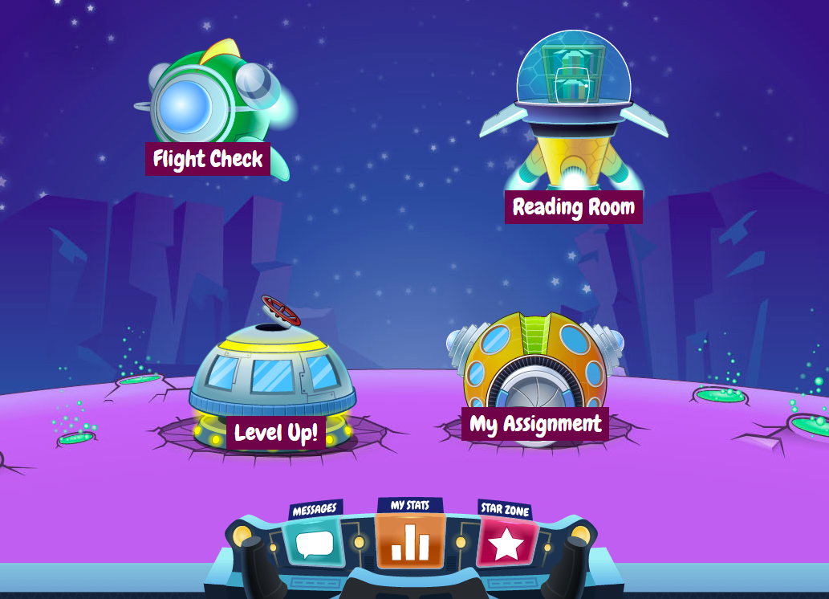
Quý vị sẽ được truy cập sách
Giáo viên của con quý vị sẽ gửi thông tin đăng nhập

Slide 15
Fill in dates
Family Workshop dates
Start and end time
start and end date
learning bonus celebration
days off
Any other important dates
Notes:
Facilitator note
Note: This will vary from site to site; be prepared to share the dates and time your site will be holding family workshops

Slide 16
Fill in information
drop off/pick up
sick or leave early
alternate pick up person
any additional paperwork from families
any additional info to give to families
Write a question in the chat box!
Notes:
Facilitator note
Fill in your program specific information here.

Slide 17
Quý vị có câu hỏi?
Xin cảm ơn quý vị đã tới!
Quý vị có thể ở lại và đặt câu hỏi nếu muốn.
Viết câu hỏi vào ô trò chuyện!

Slide 18
Hẹn gặp lại quý vị tại buổi hội ý nhóm!
Giáo viên của con quý vị sẽ liên hệ để lên lịch họp nhanh nhằm hiểu hơn về quý vị và con quý vị.

